Slide 1
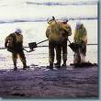
LA CONTAMINACIÓN
Significa todo cambio indeseable en las características del aire, agua o suelo, que afecta negativamente a todos los seres vivientes del planeta. Estos cambios se generan principalmente por acción del ser humano.

Slide 2



CONTAMINACIÓN DEL AGUA
El agua es considerada como contaminada cuando sus características naturales están alteradas de tal modo que la hace total o parcialmente inadecuada para el uso al que es destinada.
PRINCIPALES CAUSAS DE CONTAMINACIÓN DEL AGUA:
Desagües a ríos, lagos, mares, etc…
Descargas de desagües industriales y aguas servidas.
Emisiones industriales en polvo.
Basurales.
Quema de basuras.
Incendios forestales.
Fumigaciones aéreas.
Derrames de petróleo.
Corrientes de aire y relación presión/temperatura.
DIRECTA: cuando se consume agua contaminada.
INDIRECTA: cuando plantas y animales han sido contaminados y luego sirven de alimento a las personas.

Slide 3



CONTAMINACIÓN DEL AIRE
La diferencia entre un episodio y un accidente de contaminación del aire es fundamental.
Un EPISODIO ocurre cuando las contaminaciones del aire diario combinan con otros factores para crear una atmósfera amenazante para la salud. A pesar de que el hombre es el responsable del factor contaminación, la concurrencia con otos factores es incontrolable.
Un ACCIDENTE DE CONTAMINACIÓN del aire es una descarga inadvertida y evitable de sustancias químicas tóxicas a menudo atribuible a fallos mecánicos o al error humano.
PRINCIPALES CAUSAS DE CONTAMINACIÓN DEL AIRE:
Emisiones de transporte urbano.
Emisiones industriales gaseosos o en polvo.
Basurales.
Quema de basuras.
Incendios forestales.
Fumigaciones aéreas.
Derrames de petróleo.
Corrientes del aire y relación presión/ tempeatura.

Slide 4


CONTAMINACIÓN DEL SUELO
El uso de plaguicidas y demás químicos tóxicos en la agricultura contamina el agua que bebemos produciendo enfermedades estomacales, de la piel…
La población sufre de desnutrición debido a la pobreza que ocasiona el bajo rendimiento agrícola y la poca producción.

Slide 5


LA CONTAMINACIÓN POR RUIDO
Es la forma de contaminación más frecuente y subestimada. Es provocada por la exposición a ruidos. El ruido es un sonido que a determinada intensidad y tiempo de exposición produce daños en nuestra capacidad de audición, además de otras reacciones psicológicas y fisiológicas en nuestro organismo.
La intensidad del ruido se mide en nuestro organismo.
La intensidad del ruido se mide en decibeles (dB).
PINCIPALES CAUSAS:
Ruido provocado por el tránsito vehicular, aéreo y ferroviario.
Ruido por motores y maquinaria.
Construcciones arquitectónicas y reparaciones de carreteras.
Música estrepitosa.
Aparatos domésticos.
Explosiones.
COMO NOS AFECTA EL RUIDO:
Irritación.
Cansancio físico.
Dolores de cabeza.
Tensión muscular.
Mareos.
Sordera temporal o permanente.

Slide 6


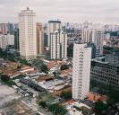
LA CONTAMINACIÓN VISUAL
Es el cambio o desequilibrio del paisaje, ya sea natural o artificial, que afecta las condiciones de vida y las funciones vitales de los seres vivientes.
PRINCIPALES CAUSAS DE LA CONTAMINACIÓN VISUAL:
Excesos de avisos publicitarios e informativos en forma de carteles en vías.
Excesos de avisos publicitarios e informativos de programas en general por televisión.
Nuevas edificaciones o distorsiones en paisajes naturales que ahuyentan a los animales.
Basurales que malogran el paisaje y pueden alejar el turismo.
CÓMO NOS AFCTA:
Estrés.
Dolor de cabeza.
Distracciones peligrosas.
Accidentes de tránsito.
Problemas ecológicos.

Slide 7
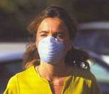
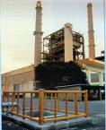
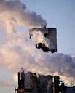
LA CONTAMINACIÓN TÉRMICA
Es el deterioro de la calidad del aire o del agua ambiental, ya sea por incremento o descenso de la temperatura, afectando en forma negativa a los seres vivientes y al ambiente. Los cambios climáticos son una consecuencia de estos desequilibrios.
PRINCIPALES CAUSAS:
Generación de gases llamados de Efecto Invernadero.
Energía en forma de calor disipada por lámparas incandescentes o focos.
Energía en forma de calor disipada por lámparas fluorescentes.
Energía en forma de calor disipada por motores de combustión interna.
Cambio brusco de temperatura.
CÓMO NOS AFECTA:
Inundaciones, lluvias torrenciales o sequías que afectan a todos los seres vivos de grandes extensiones de terreno.
Posible aparición de enfermedades tropicales ya erradicadas.
Puede provocar pulmonías o sofocamientos a las personas.

Slide 8
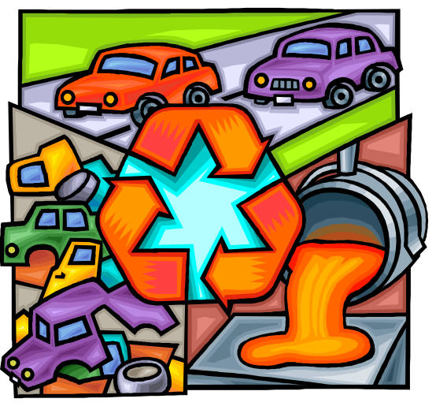
SOLUCIONES PARA LA CONTAMINACIÓN
LIMPIEZA DE LA ATMÓSFERA: En este caso la mejor solución es la concienciación ciudadana. El uso de transportes públicos y la disminución del tráfico rodado.
SANEAMIENTO DE LAS AGUAS: El objetivo es volver a su estado natural el agua que el ser humano ha utilizado y contaminado.
RECUPERACIÓN DE LAS AGUAS: Mediante la eliminación de sustancias que puedan resultar perjudiciales.
REGENERACIÓN DE LAS AGUAS CORRIENTES: Se intenta la reposición de todas las relaciones del ecosistema fluvial de una forma natural.
VIVIENDAS ECOLÓGICAS: Debe evitar los impactos ambientales.
RECICLAJE: Es el proceso industrial al que se somete un residuo para su recuperación total o parcial.
Reciclar papel
Reciclar vidrio
Reciclar plástico
Reciclar pilas
Reciclar medicamentos
COMPOSTAJE: Descomposición biológica aeróbica de los residuos orgánicos en condiciones controladas.

